Slide 1

Telegram bot «OKEITOR»
pyTelegramBotAPI
Крупнов Максим

Slide 2
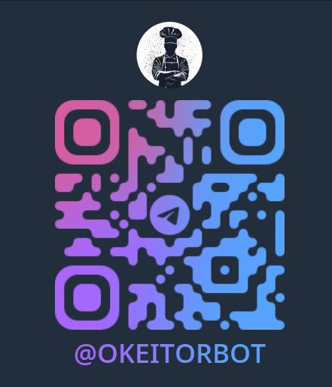
Что такое «OKEITOR»?
Это телеграм-бот, созданный с помощью библиотеки pyTelegramBotAPI (telebot). Бот играет роль «навигатора» в постоянно меняющемся расписании. Бот может быть полезен в использовании как студентам ГАПОУ «ОКЭИ», так и их преподавателям.

Slide 3
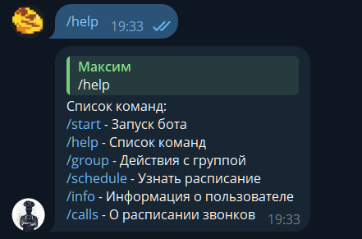
Функционал бота
У бота можно узнать расписание звонков и занятий, исходя из информации на официальном сайте. Рассмотрим функции более подробно.

Slide 4
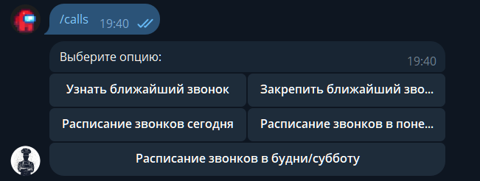
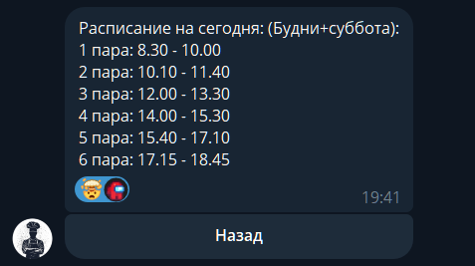
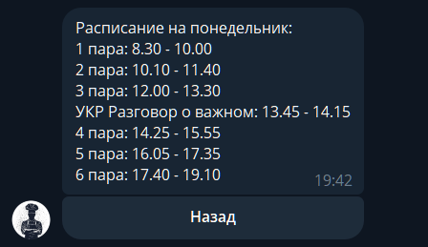
Расписание звонков
Чтобы узнать о расписании звонков, нужно вызвать команду «/calls». После этого будут предложены команды, с помощью которых можно узнать, когда начнется перемена или занятие, либо получить полное расписание на конкретный день.

Slide 5
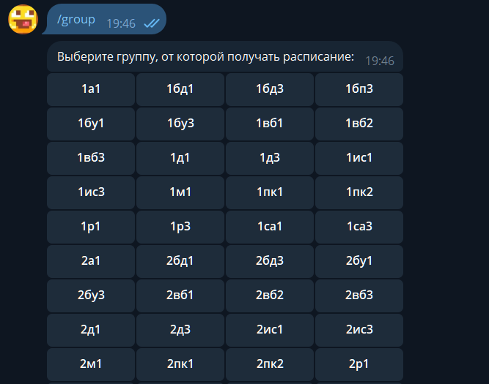
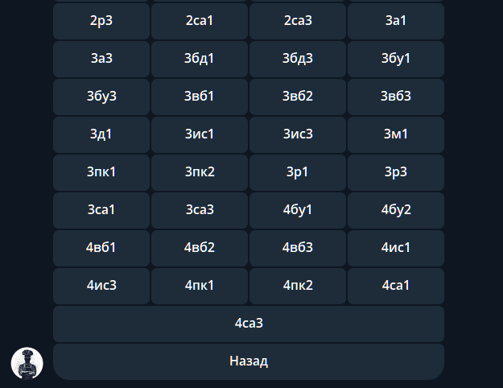
Студенческая группа
Существует возможность узнать расписание в любой день недели у любой группы. Поэтому перед началом работы стоит выбрать группу, от которой узнавать расписание.

Slide 6
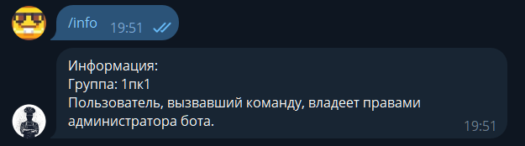
Информация о пользователе
Доступна по команде «/info». Можно посмотреть, какая группа теперь стоит по умолчанию, а также обладает ли пользователь правами администратора.

Slide 7
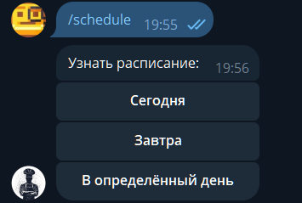
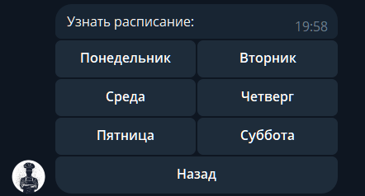
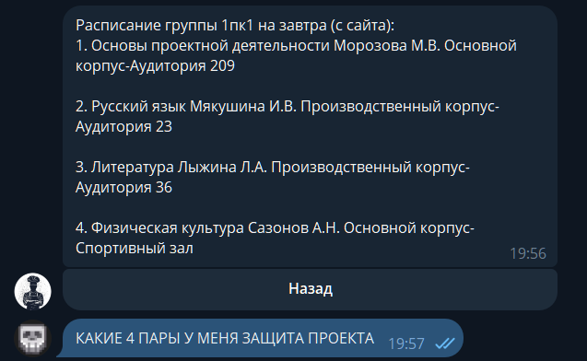
Расписание учебных занятий
После выбора группы можно узнать расписание по команде «/schedule». На выбор дается любой день недели, сегодняшний или завтрашний день.

Slide 8
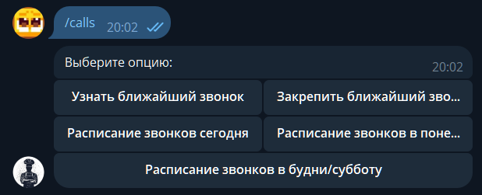
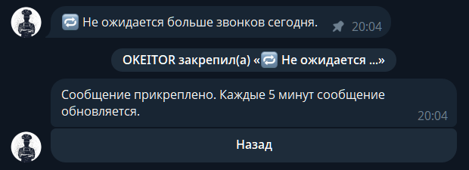
Закрепить звонки
Если выбрать опцию «Закрепить ближайший звонок», то бот прикрепит сообщение, в котором говорится, сколько осталось до ближайшего звонка. Это сообщение бот занесет в свой буфер и будет обновлять каждые 5 минут.

Slide 9
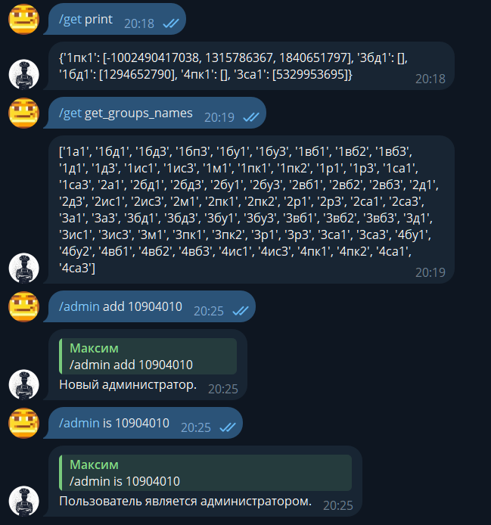
Администрация и тестирование
У администраторов в распоряжении есть инструменты. Они будут полезны во время тестирования, отладки. Администраторы также могут управлять правами других.

Slide 10
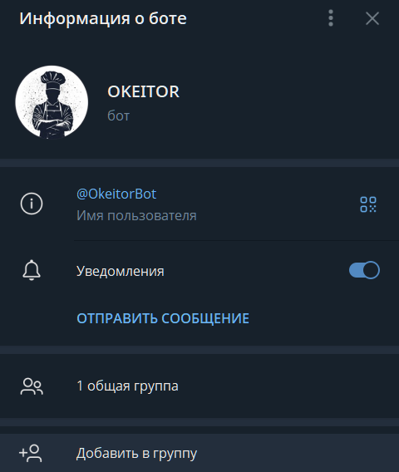
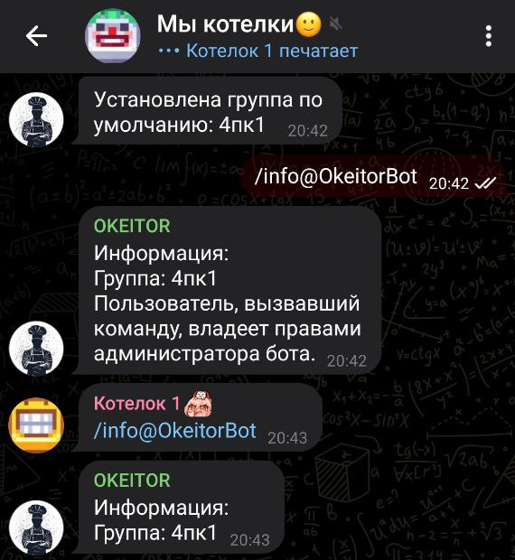
Группы и сообщества
Бот способен работать не только в личных чатах, но и в телеграм-группах. Добавить бота в группу можно, если нажать «Добавить в группу» на странице информации о боте.

Slide 11
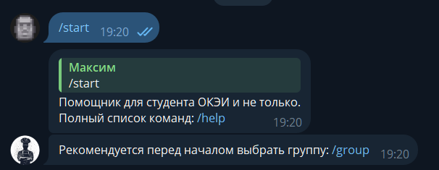
Спасибо за внимание!
Воспользоваться ботом можно, найдя по тегу @OkeitorBot. Вызываем команду «/start» и начинаем работу.

